Slide 1
Проверочный лист
– стратегия аутентичного оценивания.

Slide 3
«Проверочный лист» составляется педагогом для обучающихся на первых этапах применения стратегии.
Учащиеся знакомятся с критериями выполнения задания и готовят его в соответствии с предлагаемыми требованиями.
Они понимают, в каком случае ставится положительная оценка.
Когда стратегия освоена, «Проверочный лист» составляется совместно педагогом и учащимися.

Slide 4
Ход работы:
Определить задание, которое требует ПЛ («Чтение вслух», «Краткий пересказ», «Понимание содержания текста», «Читательская конференция» и т.д.)
Определить параметры оценивания
Обсудить с обучаемыми
Показ использования
Практика ( фронтально, в парах, индивидуально)
Подготовка домашнего задания

Slide 5
Проверочный лист
Контроль за правильностью выполнения задания (учитель)
Взаимоконтроль (работа в парах)
Самоконтроль (подготовка задания)

Slide 6
Взаимоконтроль (работа в парах)

Slide 7
Проверочный лист «Чтение вслух»
Дата Обучающийся Текст Автор
Читает бегло Да/нет
Читает с выражением Да/нет
Смысловое, коммуникативное Да/нет
Выражает знаки препинания Да/нет
Запинается при чтении многосложных слов Да/нет
Повторяет слова, части предложения Да/нет
Заменяет слова Да/нет
Пропускает слова Да/нет
Ждет подсказки чтения трудного слова Да/нет
Пользуясь проверочным листом, оцените качество чтения

Slide 8
Проверочный лист «Краткий пересказ»
Названа основная мысль текста (Да/Нет)
Названы главные мысли текста и основные детали (Да/Нет)
Присутствует логико-смысловая структура текста (Да/Нет)
Имеются необходимые средства связи, объединяющие главные мысли текста (Да/Нет)
Содержание изложено собственными словами при сохранении лексических единиц авторского текста (Да/Нет)

Slide 9
Контроль за правильностью выполнения задания (учитель)

Slide 10
Провинциальный советник Долбоносов, будучи однажды по делам службы в Питере, попал случайно на вечер к князю Фингалову. На этом вечере он, между прочим, к великому своему удивлению, встретил студента-юриста Щепоткина, бывшего лет пять тому назад репетитором его детей. Знакомых у него на вечере не было, и он от скуки подошел к Щепоткину. — Вы это… тово… как же сюда попали? — спросил он, зевая в кулак. — Так же, как и вы… — То есть, положим, не так, как я… — нахмурился Долбоносов, оглядывая Щепоткина. — Гм… тово… дела ваши как? — Так себе… Кончил курс в университете и служу чиновником особых поручений при Подоконникове… — Да? Это на первых порах недурно… Но… ээ… простите за нескромный вопрос, сколько дает вам ваша должность? — Восемьсот рублей… — Пф!.. На табак не хватит… — пробормотал Долбоносов, опять впадая в снисходительно-покровительственный тон. — Конечно, для безбедного прожития в Петербурге этого недостаточно, но кроме того ведь я состою секретарем в правлении Угаро-Дебоширской железной дороги… Это дает мне полторы тысячи… — Дааа, в таком случае, конечно… — перебил Долбоносов, причем по лицу его разлилось нечто вроде сияния. — Кстати, милейший мой, каким образом вы познакомились с хозяином этого дома? — Очень просто, — равнодушно отвечал Щепоткин. — Я встретился с ним у статс-секретаря Лодкина… — Вы… бываете у Лодкина? — вытаращил глаза Долбоносов… — Очень часто… Я женат на его племяннице… — На пле-мян-ни-це? Гм… Скажите… Я, знаете ли… тово… всегда желал вам… пророчил блестящую будущность, высокоуважаемый Иван Петрович… — Петр Иваныч… — То есть, Петр Иваныч… А я, знаете ли, гляжу сейчас и вижу — что-то лицо знакомое… В одну секунду узнал… Дай, думаю, позову его к себе отобедать… Хе-хе… Старику-то, думаю, небось не откажет! Отель «Европа», № 33… от часу до шести…

Slide 11
Проверочный лист «Понимание содержание текста»
Озаглавили*(или озаглавили позже)
Тема текста (о ком? о чем?)
Время и место действия? Как это можно подтвердить?
Действующие лица текста, что о них известно из текста?
Как речь персонажей их характеризует?
Особенности стиля рассказа.
Роль средств художественной выразительности в рассказе.
Ваше мнение о рассказе.
Кто автор?

Slide 12
Проанализировав рассказ, ученики пришли к выводу, что автор - мастер лаконичной речи. В тексте поставлена проблема, с которой может столкнуться человек в повседневной жизни. Словом, репликой, деталью автор сумел сказать многое. Ребята смогли определить, насколько важны детали. Чтобы увидеть и понять несложный сюжет рассказа, учились вчитываться в текст
Указав особенности рассказа:
- короткое вступление;
- говорящие фамилии;
- Отсутствие подробного описания пейзажа, портрета;
- комическая ситуация;
основа рассказа -диалог
Вывод : автор А.П. Чехов

Slide 13
Самоконтроль (подготовка задания)

Slide 14
Проверочный лист «Читательская конференция» За страницами «Живой классики»
Представить свой взгляд на книгу, автора.
ФИ______________________________________________ Класс
Вопросы для обсуждения:
Почему я выбрал это произведение, эту тему, этого автора?
Высказать свое мнение, охарактеризовать произведение
Попытаться определить художественную ценность произведения, сравнить с другими произведениями.
Задать конкретные вопросы по теме.
Прокомментировать выступление участников «Живой классики»
Что особенно понравилось, запомнилось? Что было очень убедительно?
Связать правдивость конфликта, персонажей, сюжетную линию с реальной жизнью.
Что можно рекомендовать к прочтению? Какая тема вам близка? Какие проблемы вас волнуют?

Slide 15
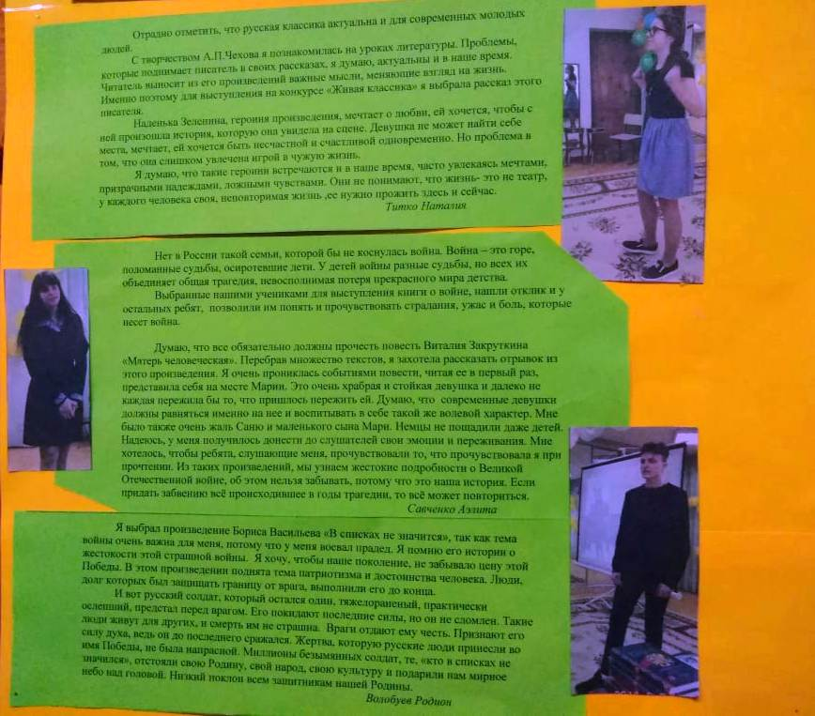
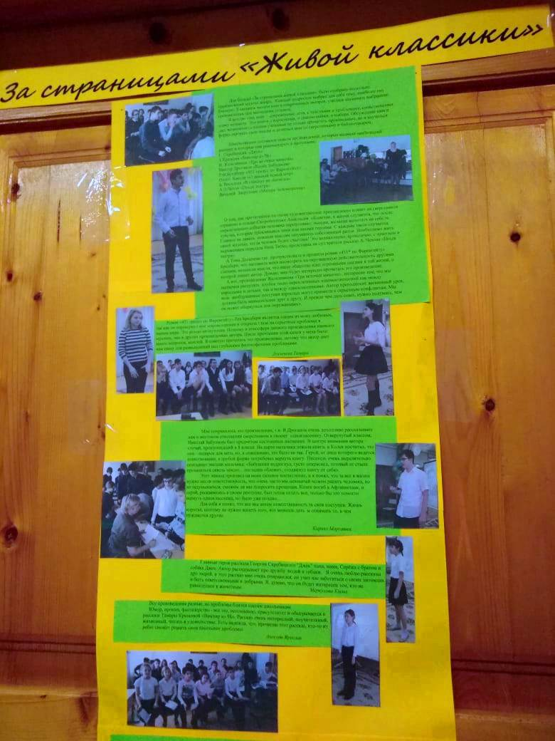
Школьниками составлен список произведений, которые вызвали наибольший интерес и которые они рекомендуют к прочтению:
Скребицкий Г.«Джек»
Крюкова Т. «Вампир из 9Б»
Железников В. «Три веточки мимозы»
Дроганов «Колёк Бабушкин»
Рэй Брэдбери «451 градус по Фаренгейту»
Олдос Хаксли «О дивный новый мир»
Васильев Б«В списках не значился»
Чехов А.П. «После театра»
Закруткин В «Матерь человеческая»

Slide 16
Краснодарское региональное отделение
ЧОУ СОШ «Альтернатива», Краснодар
alternativa91.kubannet
Данильчук Нина Александровна, учитель русского языка и литературы,
высшая квалификационная категория
danilchuk1976@yandex.ru
Коняшкина Ольга Алексеевна, педагог-библиотекарь,
высшая квалификационная категория
oa68@yandex.ru

